Slide 1
HTML5移动Web开发
第六章 工具栏和导航栏

Slide 2
jQuery Mobile工具栏
jQuery Mobile导航栏

Slide 3
jQuery Mobile工具栏
工具栏
无论是网站还是应用，在屏幕的上下两端总有一些固定的栏目，称为顶部栏和尾部栏。
对于应用界面的完整性有非常重要的作用。
工具栏元素通常位于头部和尾部内 – 使导航易于访问。
Notes:
改一下数据

Slide 4
jQuery Mobile头部栏
头部栏一般包含页面标题/logo 或按钮（通常是首页、选项或搜索）。
可以添加按钮到头部标题的左侧或右侧。
<div data-role="header"> <a href="#" data-role="button">首页</a> <h1>欢迎来到我的主页</h1> <a href="#" data-role="button">搜索</a> </div>
头部可以包含一个或两个按钮，而尾部没有限制。
Notes:
改一下数据

Slide 5

jQuery Mobile头部栏
可以添加按钮到头部标题的左侧。
<div data-role="header"> <a href="#" data-role="button">首页</a> <h1>欢迎来到我的主页</h1> </div>
如果想添加按钮到头部标题的右侧
设置按钮的class属性，
指定 class = "ui-btn-right"
Notes:
改一下数据

Slide 6
jQuery Mobile尾部栏
尾部栏比头部栏更灵活 - 在整个页面中更具功能性和可变性，因此可以包含尽可能多的按钮。
尾部栏的样式默认没有内边距和空间，且按钮不居中。可以使用简单的样式来解决这个问题
<div data-role="footer" style="text-align:center;">
可以将尾部中的按钮进行水平或垂直组合
<div data-role="controlgroup" data-type ="horizontal">
Notes:
改一下数据

Slide 7
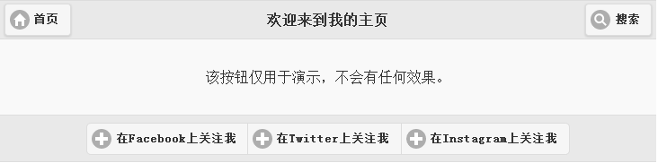
jQuery Mobile尾部栏
<div data-role="footer"> <a href="#" data-role="button">在 Facebook上 关注我</a> <a href="#" data-role="button">在Twitter上关注 我</a> <a href="#" data-role="button">在Instagram上 关注我</a> </div>
Notes:
改一下数据

Slide 8
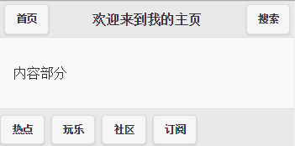
jQuery Mobile尾部栏
实例4-1 参照效果图完成页面制作：
demo4_1.html
Notes:
改一下数据

Slide 9
头部栏和尾部栏的定位
头部和尾部可以通过三种方式进行定位：
Inline - 默认。头部栏和尾部栏与页面内容内联。
Fixed - 头部栏和尾部栏固定在页面的顶部和底部。
Fullscreen - 与 Fixed 定位模式基本相同，头部栏和尾部栏固定在页面的顶部和底部。工具栏可以滚动出屏幕之外，之后不会自动重新显示，除非点击屏幕。
Notes:
改一下数据

Slide 10
头部栏和尾部栏的定位
使用 data-position 属性来定位头部栏和尾部栏
Inline 定位（默认）：
<div data-role="header" data-position="inline"></div> <div data-role="footer" data-position="inline"></div>
data-position值为inline定位时如果内容很多，在滑动滚动条时头部和尾部会随着滚动条的滚动而移动。
Notes:
改一下数据

Slide 11
头部栏和尾部栏的定位
使用 data-position 属性来定位头部栏和尾部栏
Fixed 定位：
<div data-role="header" data-position="fixed"></div> <div data-role="footer" data-position="fixed"></div>
data-position值为fixed定位时，如果要看到效果，则需要调整窗口大小使滚动条可用
Notes:
改一下数据

Slide 12
头部栏和尾部栏的定位
使用 data-position 属性来定位头部栏和尾部栏
要启用全屏定位，使用 data-position=“fixed”，并添加 data-fullscreen =“true”到元素。
提示：全屏定位适用于照片、图像和视频。
提示：固定定位和全屏定位中，通过点击屏幕将隐藏和显示头部栏和尾部栏。
Notes:
改一下数据

Slide 13
头部栏和尾部栏的定位
Fullscreen 定位：
<div data-role="header" data-position="fixed" data-fullscreen="true"> </div> <div data-role="footer" data-position="fixed" data-fullscreen="true"> </div>
头部和尾部栏固定在页面的顶部和底部。当工具栏滚动出屏幕之外时，不会自动重新显示，除非点击屏幕。
适用于图片或视频类有提升代入感的应用。
Notes:
改一下数据

Slide 14
jQuery Mobile工具栏
jQuery Mobile导航栏

Slide 15
jQuery Mobile导航栏
导航栏是由一组水平排列的链接组成，通常包含在头部或尾部内。
默认情况下，导航栏中的链接将自动变成按钮（不需要 data-role="button"）。
使用 data-role=“navbar" 属性来定义导航栏。

Slide 16
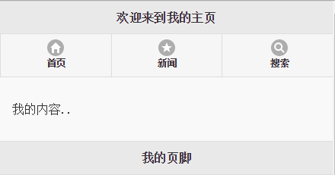
jQuery Mobile导航栏
<div data-role="header">
<h1>欢迎来到我的主页</h1>
<div data-role="navbar">
<ul>
<li><a href="#" data-icon="home">首页 </a></li>
<li><a href="#" data-icon="star">新闻 </a></li>
<li><a href="#" data-icon="search">搜索 </a></li>
</ul>
</div>
</div>

Slide 17
jQuery Mobile导航栏
默认情况下，按钮的宽度与它的内容一样。
使用一个无序列表来平均地划分按钮的宽度
1 个按钮占 100% 宽度，2 个按钮则各占 50% 的宽度，3 个按钮则每个占 33.3% 的宽度，依此类推。但如果在导航栏中指定了超过 5 个按钮，将会拆成多行。
demo4_2.html

Slide 18
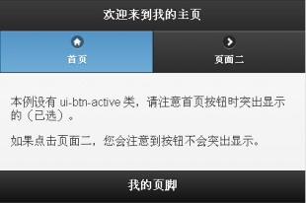
激活按钮
当导航栏中的某个链接被点击，它将获得被选中（按下）的外观。
如果想在不点击链接时获得这种外观，设置class=“ui-btn-active” 如：
<li>
<a href="#anylink" class="ui-btn-active">首页</a>
</li>

Slide 19
激活按钮
对于多个页面，想要每个按钮的选中外观代表当前用户所在的页面，需要设置“ui-state-persist” 和 “ui-btn-active” 。如：
<li>
<a href="#anylink" class="ui-btn-active ui- state-persist">首页</a>
</li>

Slide 20
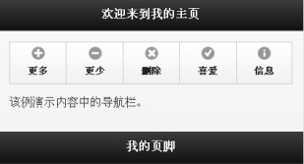
内容中的导航栏
内容中的导航栏
demo4_3.html

Slide 21
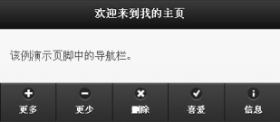
尾部中的导航栏
尾部中的导航栏

Slide 22
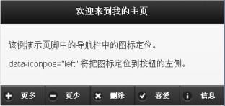
导航栏中的定位图标
尾部中的导航栏

Slide 23
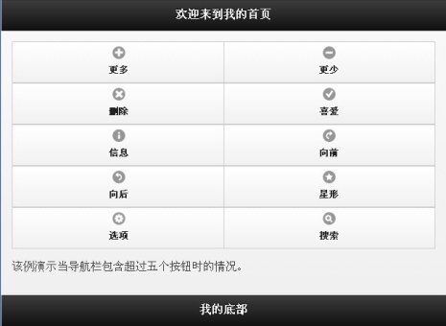
多按钮导航
实例4-4 在导航栏中设置10个（超过5个）按钮
Notes:
微信的web开发者工具，openshift.

Slide 24
谢 谢
Thank You

